Slide 1
Тайна двух фотографий: формирование навыков исторического исследования на уроках истории

Slide 2
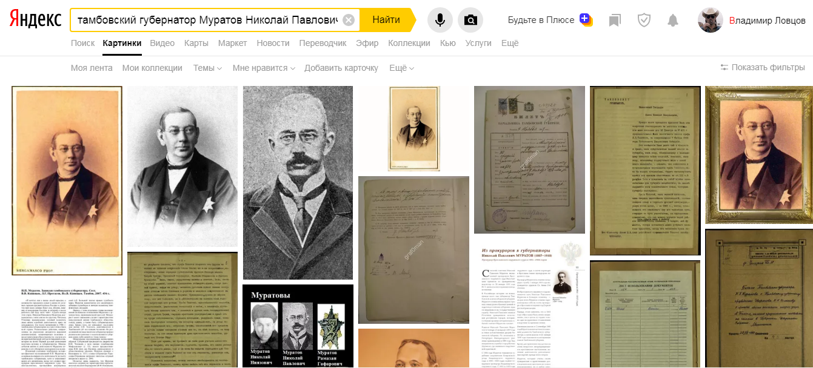
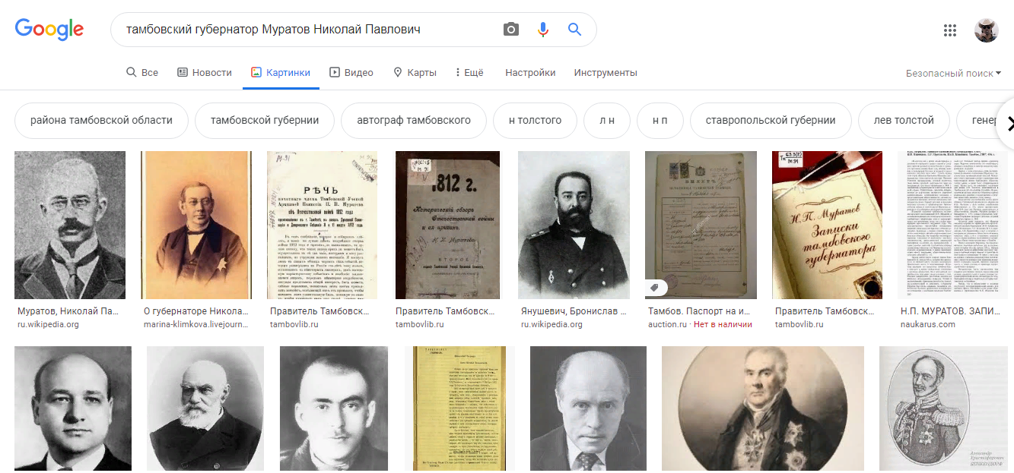
google.com

Slide 3
yandex.com

Slide 4
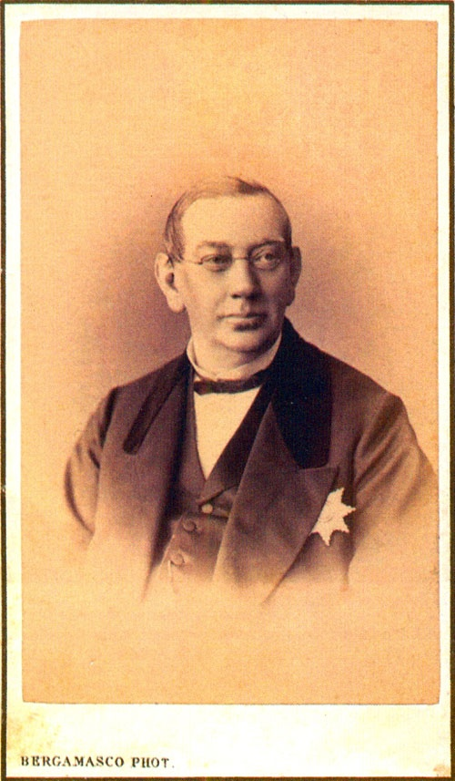
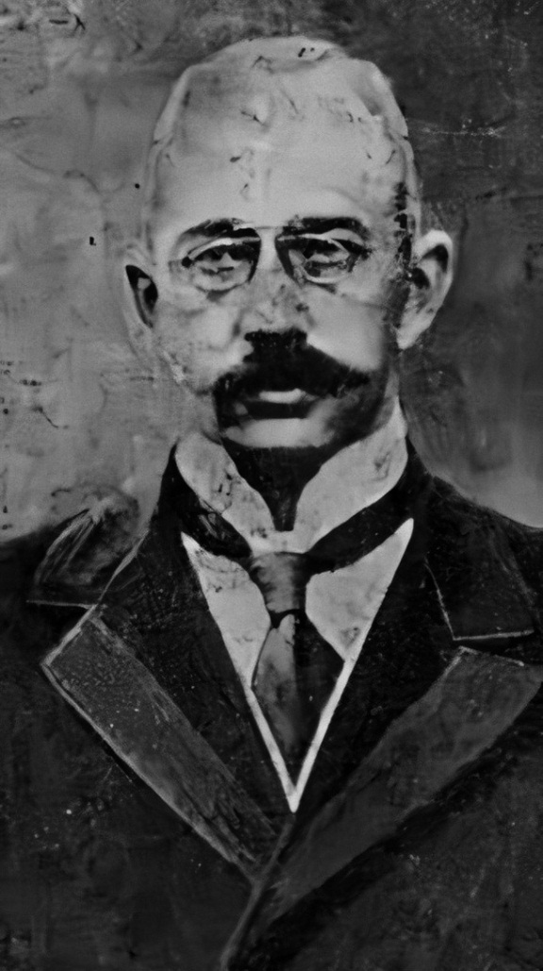
Варианты внешности

Slide 5
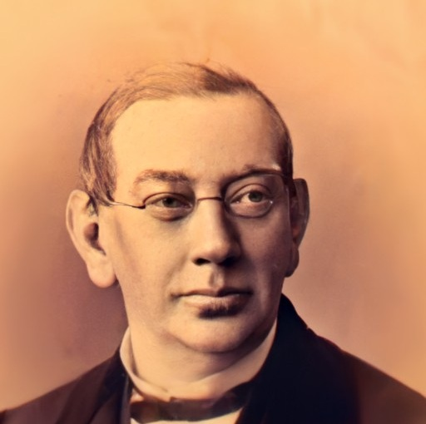
«Тамбовская старина»

Slide 6
Орденская звезда

Slide 7
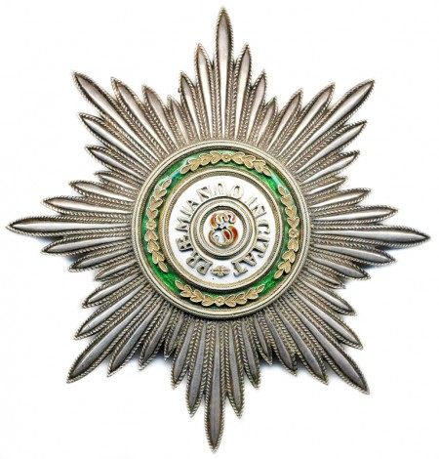
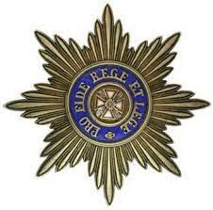
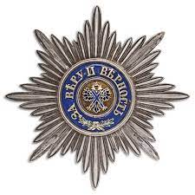
Что за орден?

Slide 8
Фотостудия Карла Бергамаско

Slide 9
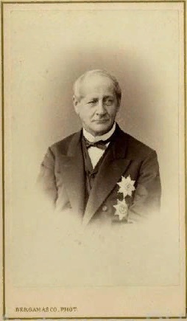
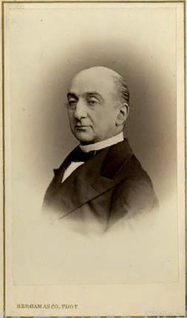
Работы Карла Бергамаско (1867)
М.А. Корф
И.Д. Делянов

Slide 10
«Тамбовская старина»

Slide 11
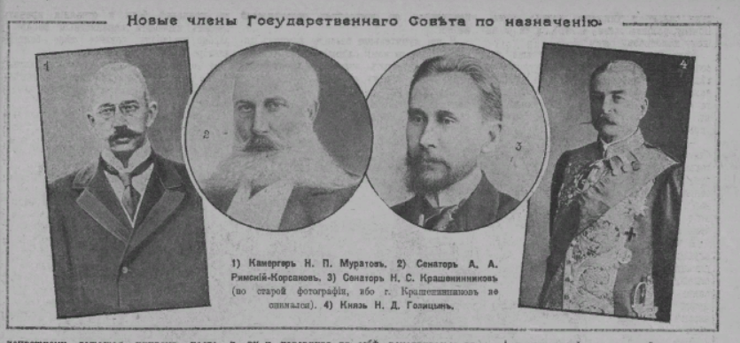
«Огонек»
13 декабря 1915 года, №50

Slide 12
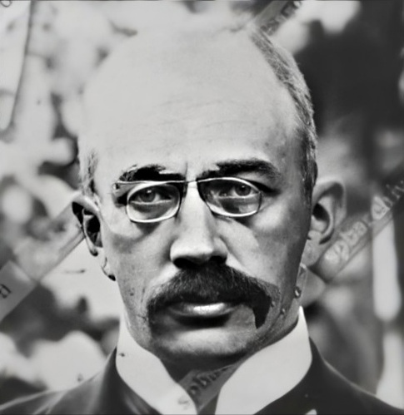
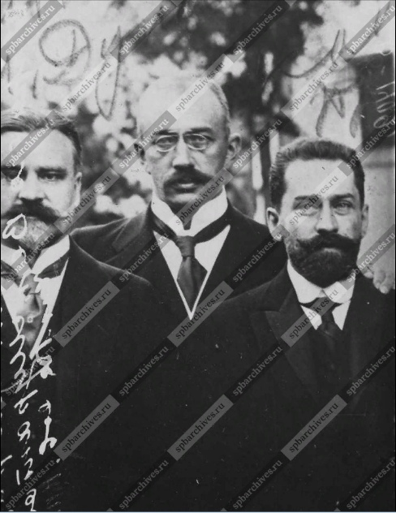
Центральный государственный архив кинофотодокументов Санкт-Петербурга

Slide 13
Варианты внешности

Slide 14
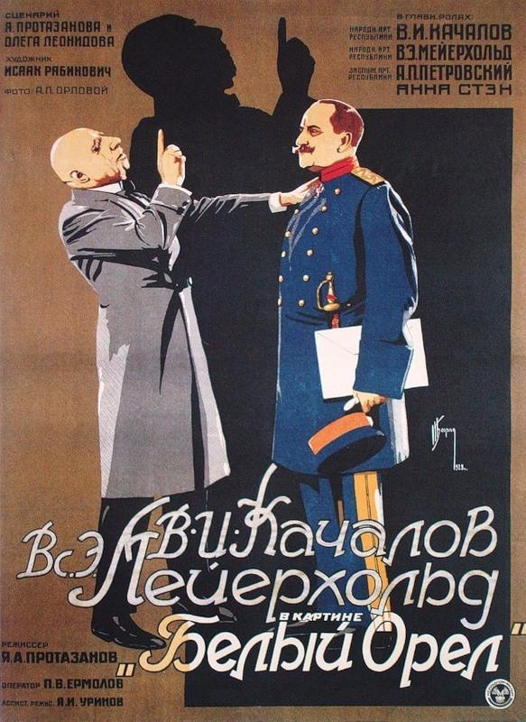
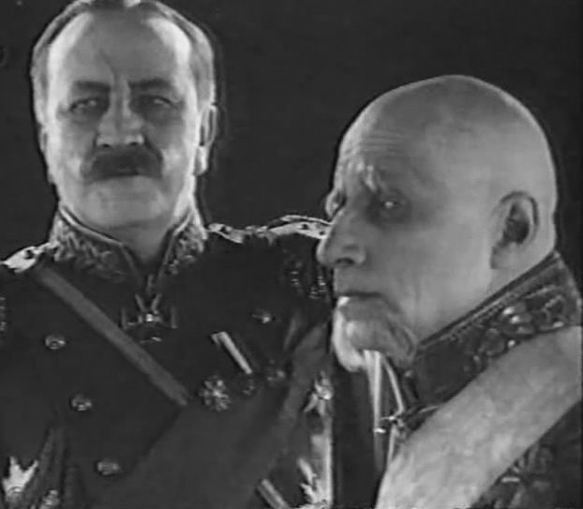
«Белый орел»

Slide 15
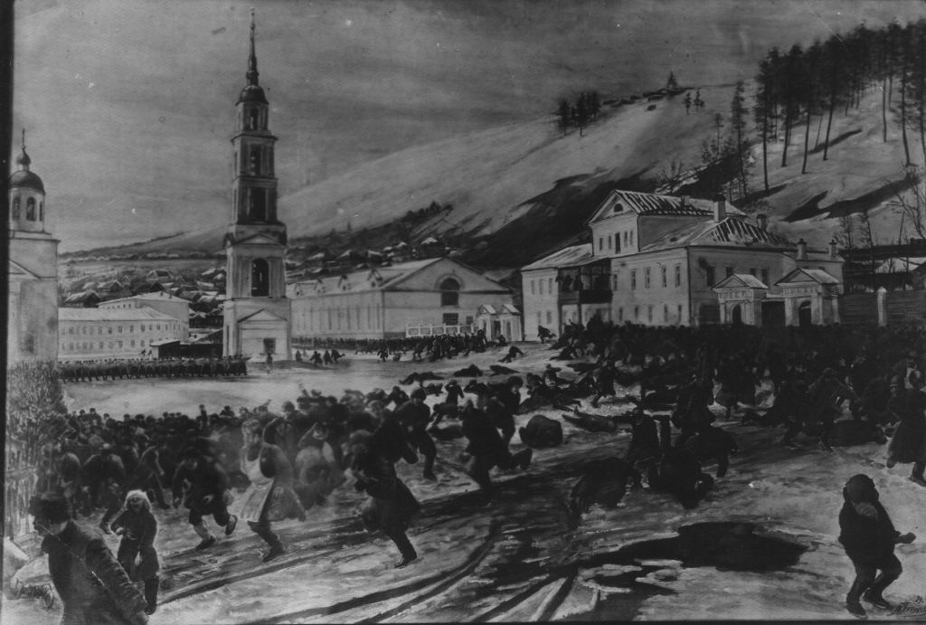
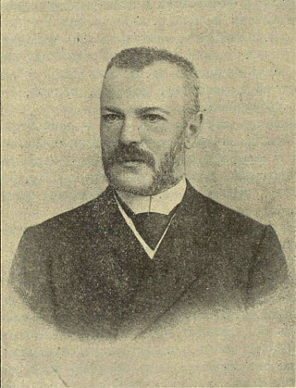
«Губернатор»
Расстрел демонстрации в Златоусте 13 марта 1903 г.
Н.М. Богданович

Slide 16
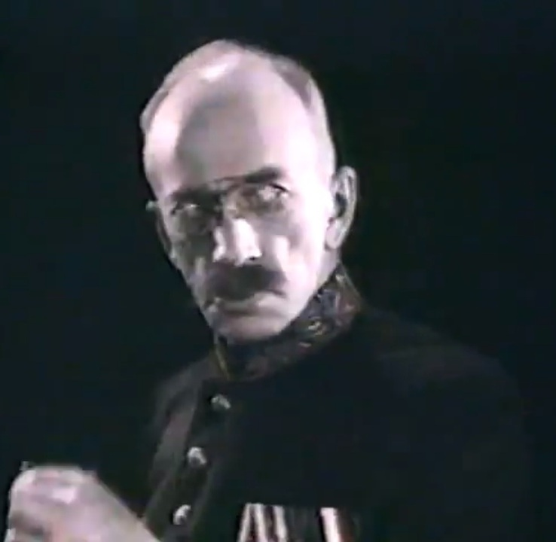
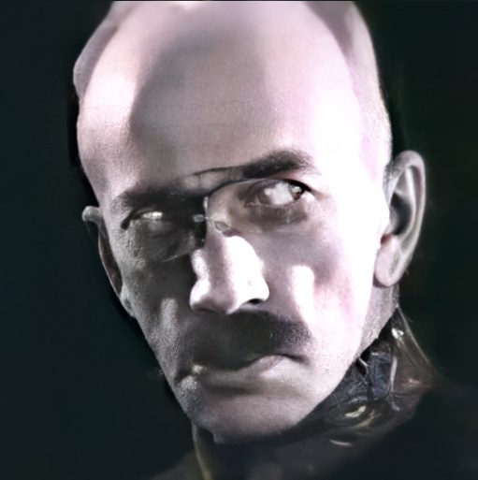
Н.П. Муратов в фильме «Белый орел»

Slide 17
ЦГАКФФД СПб
«Белый орел»

